Slide 1
Презентация на тему: «Чертежи генеральных планов»
Преподаватель Гомозова Л.Н.

Slide 2

Цель презентации: ознакомиться с общими положениями о чертежах генерального плана, условными графическими изображениями элементов, с формой экспликации. Приобретение навыков выполнения и оформления чертежа генерального плана.

Slide 3
СОДЕРЖАНИЕ И ОФОРМЛЕНИЕ ЧЕРТЕЖЕЙ ГЕНЕРАЛЬНЫХ ПЛАНОВ
Генеральный план — сводный документ проектируемой застройки территории, на котором показаны размещение проектируемых, существующих, реконструируемых и подлежащих сносу зданий, сооружений, инженерных сетей, автомобильных дорог, железнодорожных путей, объектов озеленения, благоустройства, планировка рельефа местности и т.п.

Slide 4
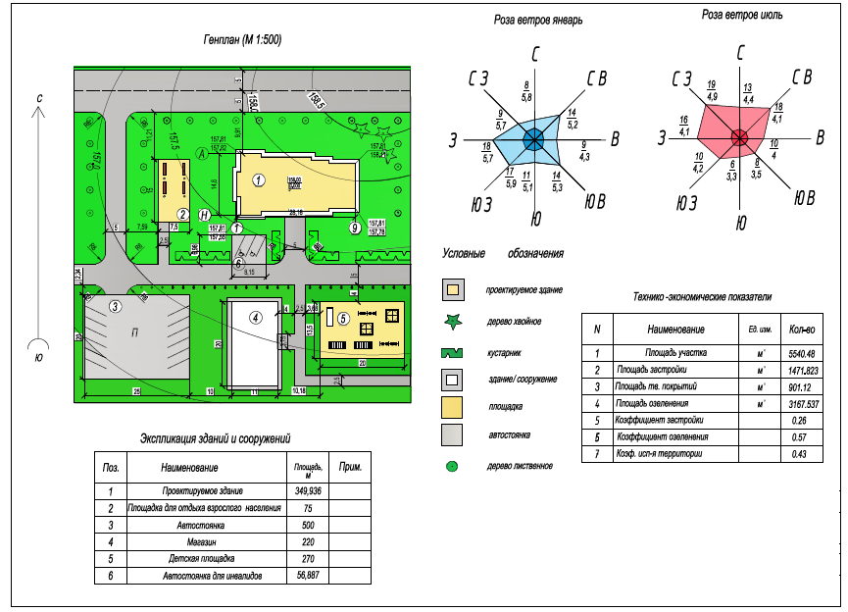

Slide 5
Состав и правила оформления чертежей генерального плана и транспорта предприятия (марки ГТ) должны соответствовать СПДС ГОСТ 21.204-93.
На генеральный план наносят горизонтали и привязывают его к топографической основе.
Генплан представляет собой чертежи территории, на которой показано размещение проектируемых, существующих, реконструируемых и подлежащих сносу зданий и сооружений.

Slide 6
Санитарный разрыв между торцами зданий, имеющих окна, устанавливают в зависимости от высоты более высокого здания. Он должен быть не менее 12 м. Если окон нет, разрыв определяют по противопожарным нормам. Между длинной стороной и торцом здания его принимают не менее 12 м. Между односекционными зданиями от пяти этажей и выше, а также домами башенного типа, санитарный разрыв должен быть не менее полутора высот более высокого здания, но не менее 30 м.

Slide 7
На генеральном плане изображают также границы застраиваемого участка, вспомогательные постройки, зеленые насаждения, различные площадки, проезды и дороги.
На генеральных планах могут быть показаны силовые, осветительные, телефонные и телеграфные линии, водопроводные, канализационные (водоотводные) теплофикационные и другие сети.
Содержание и оформление чертежей генеральных планов устанавливают ГОСТ 21.204-93 и ГОСТ 21.501-2011.

Slide 8
Масштабы. Для выполнения различных чертежей марки ГП применяют масштабы 1:500, 1:1000, фрагментов планов— 1:200, узлов— 1:20.
К чертежам генерального плана относятся:
• разбивочный план (план расположения зданий и сооружений);
• план организации рельефа;
• план земляных масс;
• сводный план инженерных сетей;
• план благоустройства территории.

Slide 9
Размеры на генеральных планах представляют в метрах с двумя десятичными знаками. Такая же размерность принимается и для координат.
Крутизна откосов дается в виде соотношений 1:1,5; 1:2.
Отметки. Система отметок, принятая на топографической основе, должна соответствовать системе отметок генерального плана. Отметки на генеральном плане выражают в метрах с двумя десятичными знаками. Знак отметки принимают по ГОСТ 21.1101—2013 в виде стрелки.

Slide 10
Линии обводки регламентированы ГОСТ 2.303—68*. Контуры проектируемых зданий и сооружений — сплошная толстая основная линия (S).
Условная граница территории — штрихпунктирная линия с двумя точками (2/3 S). Толщину линий S принимают в зависимости от масштаба и наглядности чертежа.

Slide 11
Условные изображения. На чертежах генеральных планов применяют для изображения и обозначения существующих зданий и сооружений, инженерных сетей и транспортных устройств «Условные знаки для топографических планов масштабов 1:5000, 1:2000, 1:1000, 1:500».
Проектируемые наземные и подземные здания и сооружения, инженерные сети и транспортные устройства изображают на генеральных планах по ГОСТ 21.204—93.

Slide 12
При необходимости на листе с чертежом генерального плана изображают диаграмму, показывающую число ветреных дней в процентах для данной местности и направление ветра относительно сторон света в течение года. Эта диаграмма называется розой ветров, последовательность построения которой приведена на рис.
Данные о ветре откладывают в масштабе от принятой за центр точки навстречу ветру. Таким образом, каждый отложенный отрезок показывает направление к центру розы ветров и продолжительность действия ветра в процентах относительно сторон света. Сумма всех отрезков, определяющих направление ветра и количество ветреных дней в разных направлениях, должна равняться 100%.

Slide 13
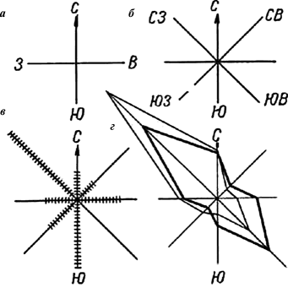

Slide 14
Расположение графического материала на листах генерального плана может быть различным. Например, в левой верхней части листа вычерчивают стрелку «юг—север» или розу ветров, ситуационный план с выделенным участком строительства. В левой нижней части листа можно разместить условные изображения, не вошедшие в ГОСТ 21.204—93, с соответствующими пояснениями. В центре листа — чертеж генерального плана. В правой части сверху вниз располагают таблицы (экспликацию зданий и сооружений, ведомость жилых и общественных зданий и сооружений и т.п.), а также текстовые указания (примечания).

Slide 15
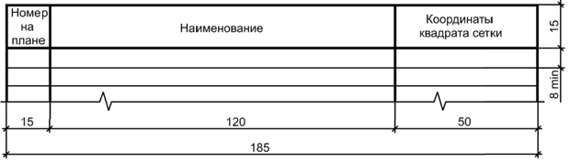
Экспликация зданий и сооружений
форма 3

Slide 16
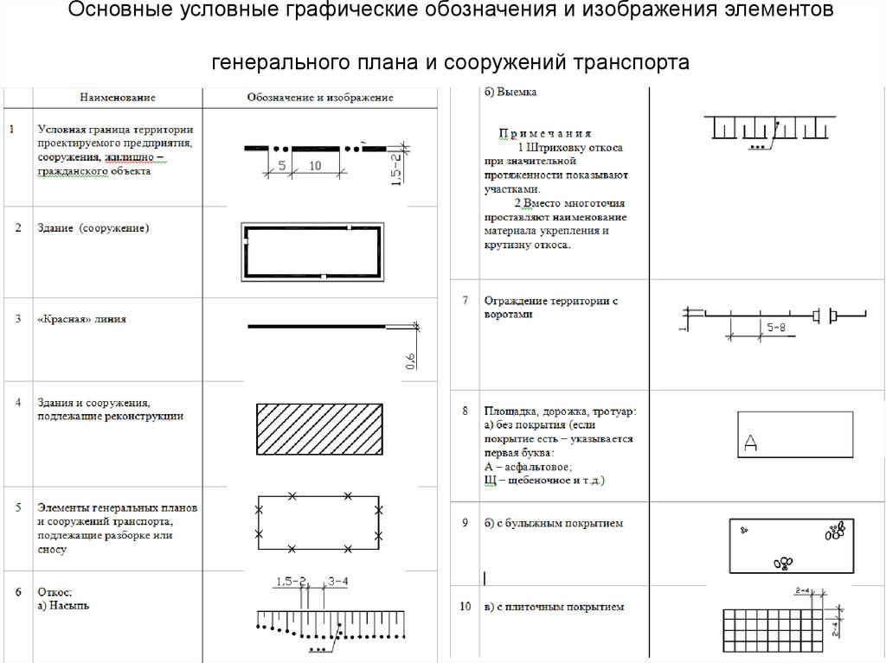
Условные графические изображения зданий
и сооружений

Slide 17
ПЛАН БЛАГОУСТРОЙСТВА ТЕРРИТОРИИ
План благоустройства территории выполняют на основе разбивочного плана. В этом случае на нем не указывают координационные оси здания, координаты, размерные привязки, абсолютные отметки и стрелку «юг—север». В сложных случаях, при больших по объему территориях и различных видах их благоустройства, могут быть выполнены отдельные чертежи, такие как «План озеленения», «План расположения малых форм архитектуры», «План и конструкции дорожных одежд, проездов, тротуаров, дорожек, площадок».

Slide 18
Элементы благоустройства привязывают к наружным граням стен зданий, «красной» линии, автомобильным дорогам и железнодорожным путям.
Элементы малых форм архитектуры маркируют арабскими цифрами.
Условные графические обозначения элементов озеленения

Slide 19
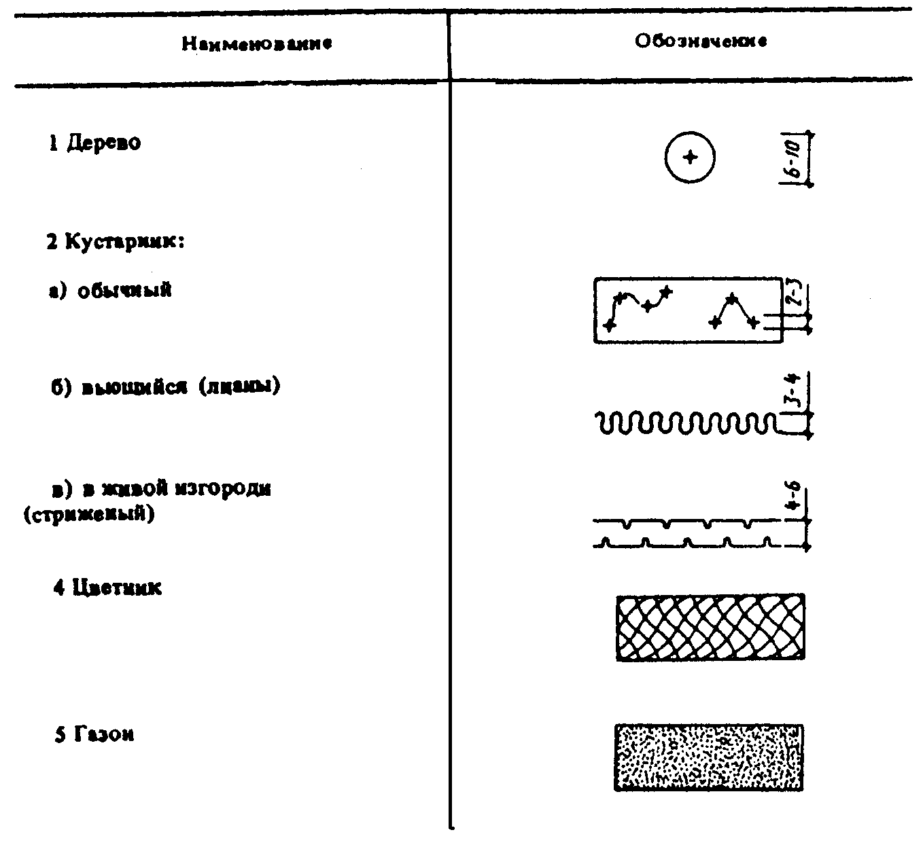
Условные графические обозначения элементов озеленения

Slide 20
Деревья, кустарники, газоны и т.п. показывают на чертеже условными графическими изображениями по ГОСТ 21.204—93
Для рядовой посадки деревьев и кустарников делают размерную привязку ряда.
При расположении деревьев и кустарников свободными группами допускается на этих участках вместо размерной привязки наносить вспомогательную сетку квадратов со сторонами, равными 5—10 м, с ее привязкой к строительной геодезической сетке, к разбивочному базису или другим элементам генплана.

Slide 21
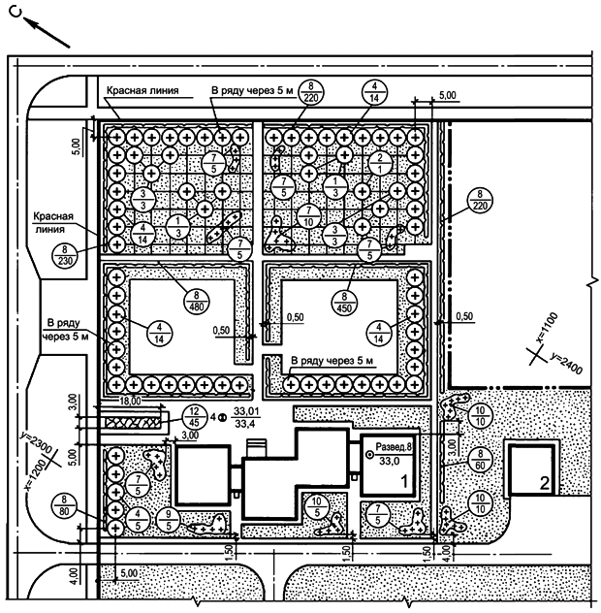
Пример оформления плана благоустройства
и озеленения территории

Slide 22
На чертеже генерального плана наносят следующие размеры:
¾ размеры проектируемого здания и привязка его к границам участка и к соседним зданиям;
¾ размеры площадок, ширина тротуара, проезда, зеленых насаждений и др.;
¾ общие размеры участка.
Все размеры проставляются в метрах с указанием сотых долей, например 10,20.
Изображенные на генеральном плане здания и сооружения нумеруют. Номер помещают в правом нижнем углу, пишут шрифтом 5 мм.
Под чертежом или справа от него (над основной надписью) помещают экспликацию зданий и сооружений по форме 3.

Slide 23
Последовательность выполнения генерального плана
1.Определить направление господствующего ветра.
2.Выбрать оптимальную ориентацию здания и привязать его к местности.
3.Вычертить элементы благоустройства, озеленения на участке застройки.
4.Нанести горизонтали и выполнить горизонтальную и вертикальную привязки здания.
5.Обозначить положение инженерных сетей к зданию.

Slide 24
6.Проставить необходимые размеры на чертеже
а) размеры генерального плана;
б) размеры проезжей части, тротуаров;
в) газонов, площадок (детских, спортивных, хозяйственных);
г) санитарные разрывы между зданиями;
7. Составить экспликацию к генеральному плану.
8. Показать условные обозначения на чертеже.
9. Подсчитать технико-экономические показатели генерального плана.

Slide 25
СПИСОК ИСПОЛЬЗОВАННЫХ ИСТОЧНИКОВ И ЛИТЕРАТУРЫ:
1. ГОСТ 2.303 – 68 ЕСКД. Линии
2. ГОСТ 21.204 – 93 СПДС. Условные графические обозначения и изображения элементов генеральных планов и сооружений транспорта
3. ГОСТ 21.508 – 93. СПДС. Правила выполнения рабочей документации генеральных планов предприятий, сооружений и жилищно-гражданских объектов

